Slide 1
Améliorer le climat scolaire en REP+
Eduquer à l’empathie
par les corps.
Mercredi 11 octobre 2017
Jacques Turrel, CPC-EPS, Le Mans Est
Mickaël Fouyet, CPC-EPS, le Mans Sud

Slide 2
Qu’entend-on par « empathie »?
L’empathie c’est :
La capacité de reconnaître en l’autre une version possible de soi-même, tout en gardant une bonne distance :
L’empathie ce n’est pas :
la sympathie
la contagion émotionnelle

Slide 3
De l’Empathie Pour LUtter Contre le Harcèlement à l’Ecole
Sous la houlette de Mr Omar Zanna, docteur en sociologie et en psychologie, Professeur à l’Université du Maine, responsable du laboratoire VIPS² (Violences, Innovations, Politiques, Socialisations et Sports) du Mans.
De juin 2012 à juin 2014
20 classes de CM1 puis de CM2 de l’agglomération du Mans

Slide 4
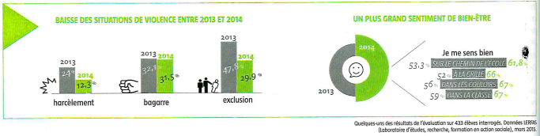

Slide 5
 | Organisation d’un cycle
 | Séance 1 | Séance 2 | Séance 3 | Séance 4 | Séance 5 | Séance 6
Début de séance | Relax Max L’habit de protection | Relax Max L’habit de protection | Relax Max L’habit de protection | Relax Max L’habit de protection | Relax Max L’habit de protection | En classe : retour sur les séances avec appuis photos et vidéos. Expliciter les ressentis
Corps de la séance | Jeu 1 Le jeu des mousquetaires | Jeu 1 Le jeu des mousquetaires | Jeu 1 Le jeu des mousquetaires Et/ou Jeu 2 Le jeu de la mule | Jeu 2 Le jeu de la mule | Jeu 2 Le jeu de la mule
Fin de séance | Relax Max | Relax Max | Relax Max | Relax Max | Relax Max

Slide 6
Des principes pour éduquer à l’empathie
Principe 1
PRATIQUER ENSEMBLE
Les élèves pratiquent de concert de telle sorte qu’ils ressentent synchroniquement les mêmes sensations.
Principe 2
OBSERVER AUTRUI
Les élèves s’observent de telle sorte à ce que leur disposition à l’empathie soit sollicitée.
Principe 3
INVERSER LES RÔLES
Les élèves changent de rôle de telle sorte qu’ils éprouvent les mêmes ressentis.
Principe 4
PARLER DE RESSENTIS
Les élèves parlent de leurs ressentis de telle sorte qu’ils décrivent et expriment leurs sensations et émotions en présence de pairs sans en pâtir.

Slide 7
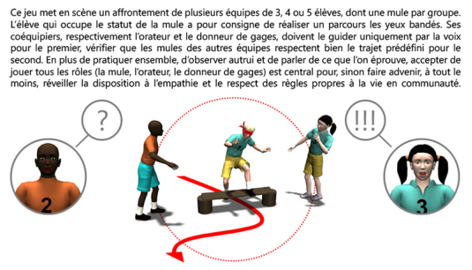
Le jeu de la mule

